Slide 1


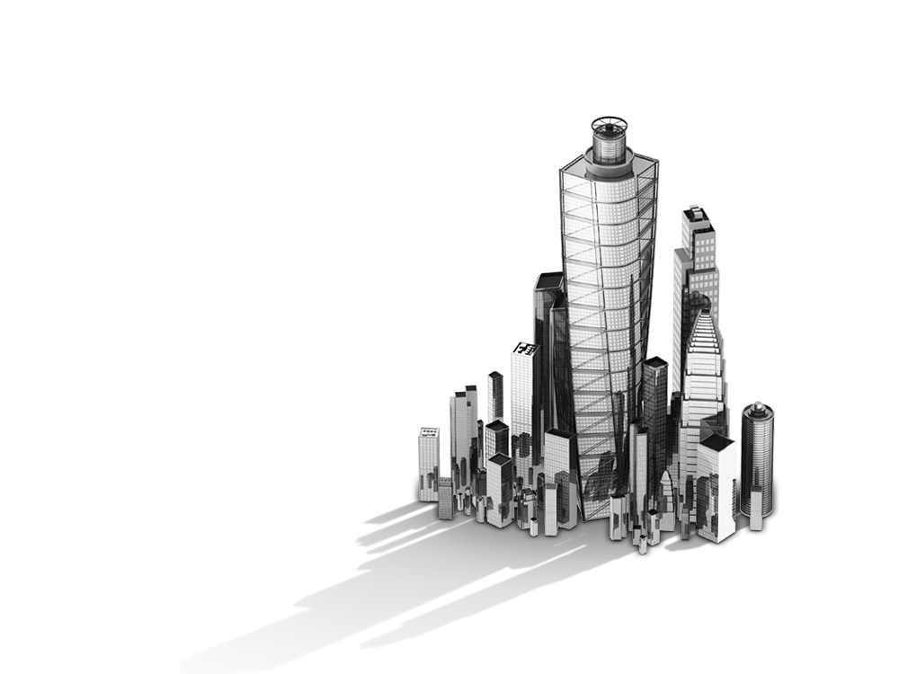
总体与详细设计
G07小组 组长：陈帆
组员：张荣阳，赵伟宏

Slide 2
1、引言
2、参考文献
3、组员绩效评定
4、Gantt图更新
5、界面原型设计
CONTENTS
6、HIPO图
7、模块具体流程
8、数据库设计

Slide 3
引言
本PPT目的为阐明系统所采用的方案
图解本系统的软件结构
以及落实到具体模块的实现（PDL）

Slide 4
引用文献
[1] 张海潘，牟永敏. 软件工程导论[M].北京：清华大学出版社，1996：305-335
[2]郗晓勇，概要设计说明书， https://blog.csdn.net/beijiguangyong/article/details/5906367#_Toc521464967， 2018.5.18
[3]翻滚吧乐宝宝i，即现订餐详细设计说明书，https://wenku.baidu.com/view/36f85876ac02de80d4d8d15abe23482fb4da0289.html?from=search，2018.5.18
[4] panlei199242，程序系统的结构，https://wenku.baidu.com/view/90b569e8a48da0116c175f0e7cd184254b351b9c.html，2018.5.19
[5]三小，详细设计说明书，https://www.cnblogs.com/lsgsanxiao/p/4784941.html，2018.5.19
[6] 倾听岁月，微信小程序 - 获取用户信息，https://blog.csdn.net/u014559227/article/details/71088788，2018.5.18

Slide 5
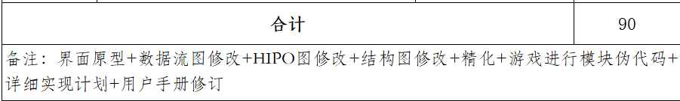
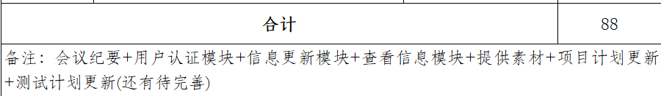
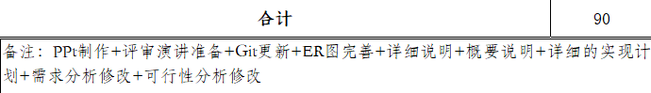
组员绩效评定（详见 绩效考核_详细设计.excel）
陈帆：
张荣阳：
赵伟宏：

Slide 6
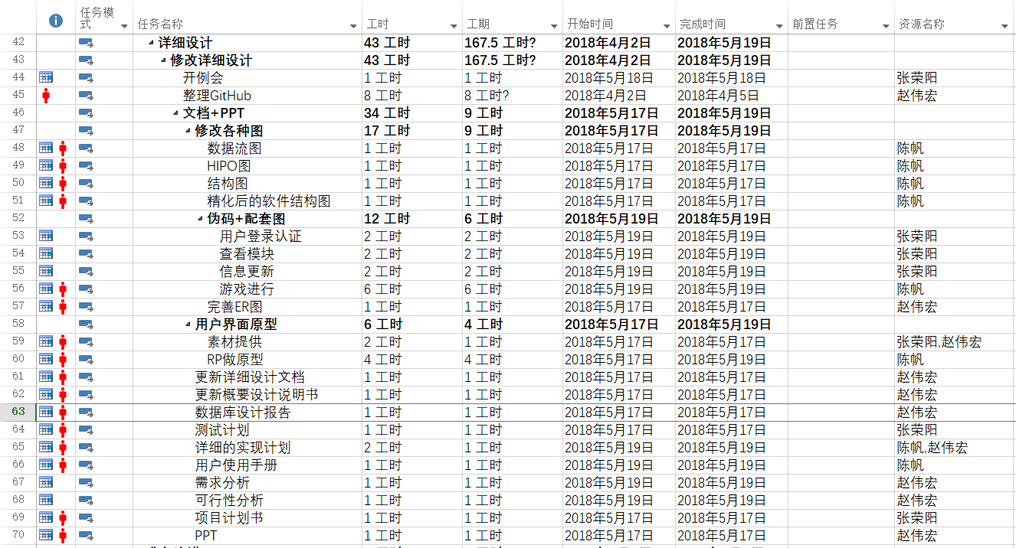
Gantt图更新

Slide 7
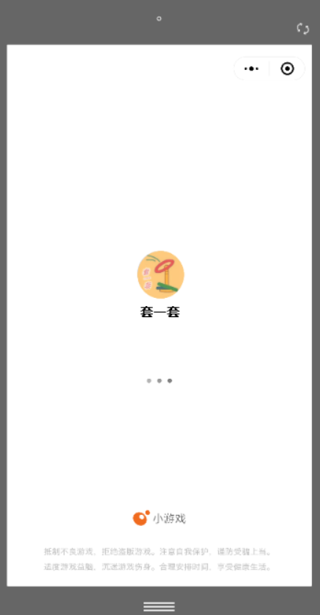
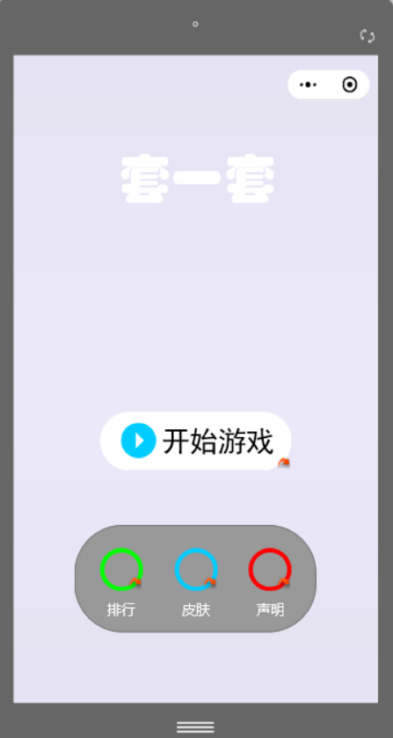
界面原型设计

Slide 8
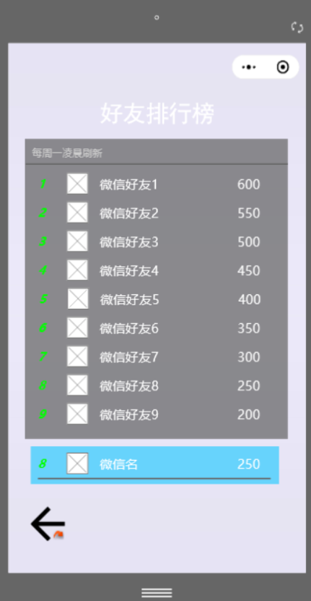
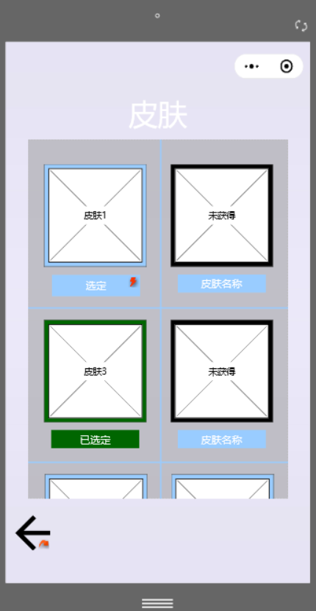
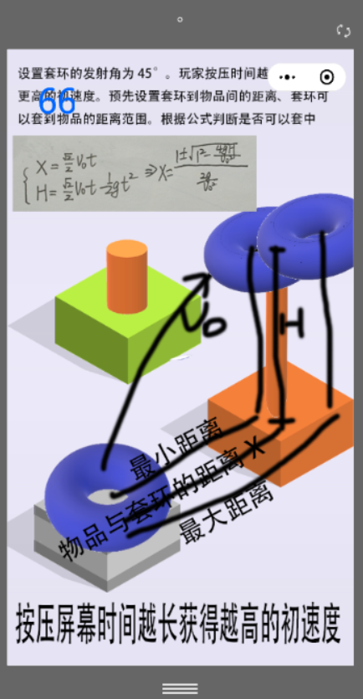
界面原型设计

Slide 9
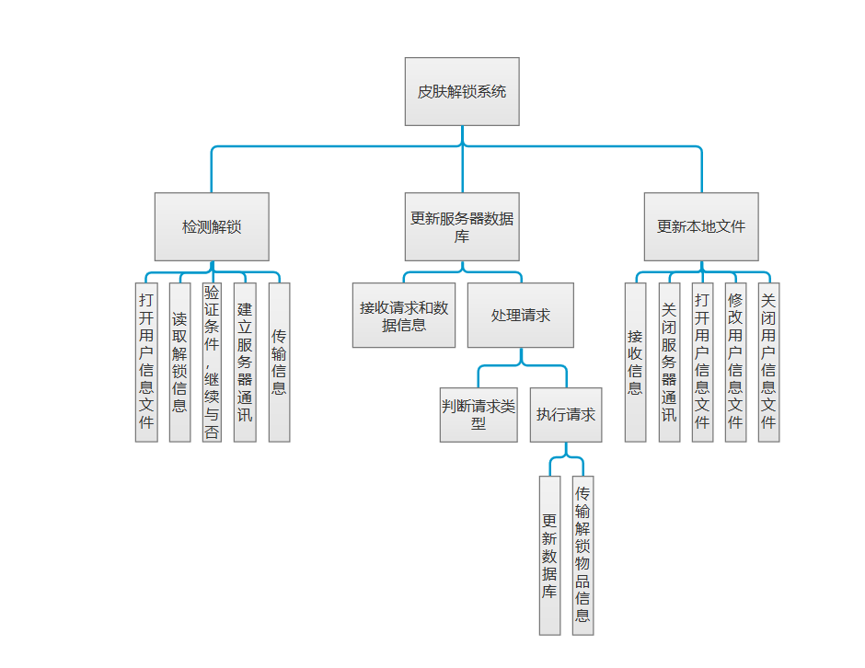
HIPO图（详见 详细的实现计划.doc）

Slide 10
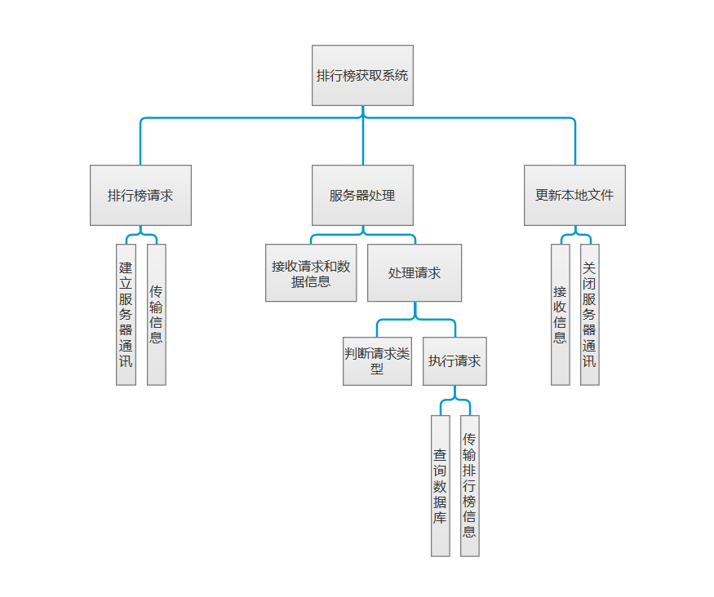
HIPO图

Slide 11
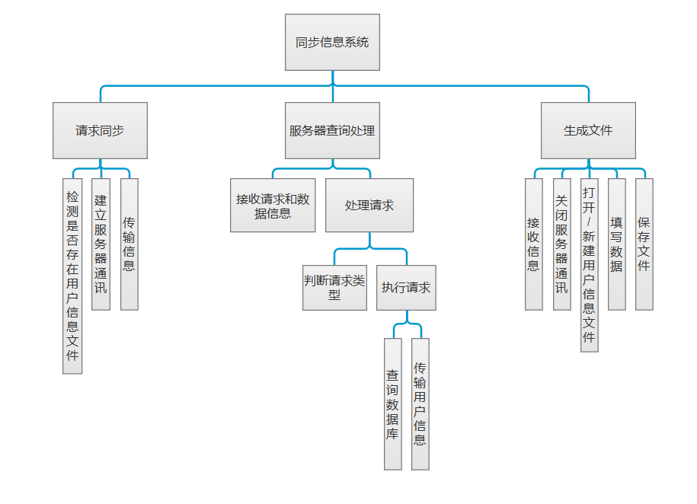
HIPO图

Slide 12
查看子系统
概述：服务器端处理 前端传入的查看命令
功能：
查看排行榜信息
查看拥有皮肤信息

Slide 13
模块具体流程
#查看排行榜
procedure <处理来自/remark的请求> interface<http请求对象> is
begin
if <从request对象的session中得出没有登录> then
重定向到‘用户未登录’页面
if <请求是POST请求> then
form = 调用RemarkForm生成的表单
if <表单验证成功> then
myremark = 调用Remark生成的Remark模型
myremark.id = 表单中'id'字段的数据 //资源id
myremark.subject = 表单中'subject'字段的数据 //用户subject
myremark.score= 表单中'score'字段的数据 //积分score
保存myremark并上传至游戏前端
出现“相应积分：”提示信息
else
form = 空的RemarkForm
返回‘查看界面’并显示含有该用户积分排行榜
end

Slide 14
模块具体流程
#查看皮肤
procedure <处理来自/remark/delete?id=的请求> interface<http请求对象> is
begin
if <从request对象的session中得出没有皮肤> then
显示‘没有皮肤’提示信息
else if <请求不是get请求> then
raise 404异常
else #请求是get请求
if <请求信息不存在> then
返回用户信息未找到出错页面
begin <提取皮肤信息>
从数据库提取当前用户已经获得皮肤相关信息
end
从数据库导出相应皮肤信息（通过查询语句）
返回‘查看界面’并显示该用户皮肤相关信息
end

Slide 15
用户登录认证子系统
概述：识别用户，获取用户信息
功能：
用户信息匹配
获取用户游戏记录
获取用户最高分
获取用户皮肤解锁情况

Slide 16
模块具体流程
procedure <处理来自/remark/delete?id=的请求> interface<http请求对象> is
begin
if <从request对象的session中得出没有登录> then
重定向到‘非法操作’页面
else if <请求不是get请求> then
raise 404异常
else #请求是get请求
if <请求用户不存在> then
返回用户未找到出错页面
begin <整合信息>
将code和服务器小程序相关id等等准备发送至微信服务接口
end
微信服务接口接收信息成功，产生相应反馈
用户登录成功
end

Slide 17
信息更新子系统
概述：位于服务器端，关于游戏结束后从数据库将用户上次游戏的积分调出；位于服务器端，关于游戏结束后从数据库将用户最新游戏的积分和皮肤信息更新。
功能：
获取用户最高得分和皮肤信息
更新用户最高得分和皮肤信息

Slide 18
模块具体流程
#积分提取
procedure <处理来自/remark的请求> interface<http请求对象> is
begin
if <从request对象的session中得出没有登录> then
重定向到‘用户未登录’页面
if <请求是POST请求> then
form = 调用RemarkForm生成的表单
if <表单验证成功> then
myremark = 调用Remark生成的Remark模型
myremark.id = 表单中'id'字段的数据 //资源id
myremark.subject = 表单中'subject'字段的数据 //用户subject
myremark.score= 表单中'score'字段的数据 //积分score
保存myremark并上传至游戏前端
出现“相应积分：”提示信息
else
form = 空的RemarkForm
返回‘主界面’并显示该用户当前积分
end

Slide 19
模块具体流程
#信息更新
procedure <处理来自/remark/delete?id=的请求> interface<http请求对象> is
begin
if <从request对象的session中得出没有登录> then
重定向到‘非法操作’页面
else if <请求不是get请求> then
raise 404异常
else #请求是get请求
if <请求信息不存在> then
返回用户信息未找到出错页面
begin <更新信息>
更新相应信息至数据库
end
出现新的积分排行榜
返回‘主界面’并显示该用户当前积分
end

Slide 20
游戏进行子系统
概述：载入下一场景地图，判断用户是否过关，并进行分数的累加。
功能：
随机选择函数（物品位置等数据）
计算水平位移
判断是否套中
得分计算
具体伪代码详见 游戏进行.doc

Slide 21
数据库设计
表名 | 功能说明
user | 用户信息
skin | 游戏皮肤信息
user_skin | 用户拥有的皮肤信息

Slide 22
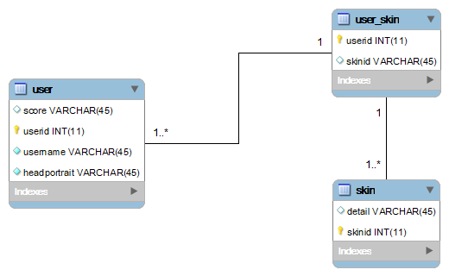
UML图

Slide 23

Thank you for
watching

